Slide 1
C# → Network Program

Slide 2
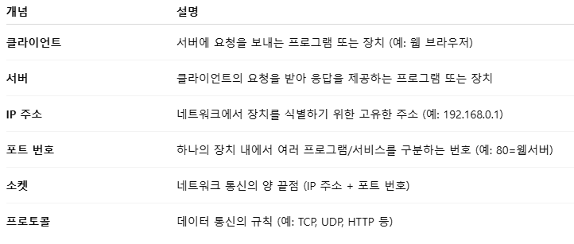
Network Program
네트워크를 통해 연결된 두 개 이상의 장치가 데이터를 주고받을 수 있도록 하는 프로그램.

Slide 3
TCP 통신 : Network Class
정보
클래스
IPAddress, DNS, IPHostEntry, IPEndPoint
연결
클래스
TcpListener, TcpClient, UdpClient
전송
클래스
NetworkStream, StreamWriter/StreamReader,
BinaryWriter/BinaryReader

Slide 4
TCP 통신 : Network Class 구조
IPAddress
IPHostEntry
ip+hostname
IPEndPoint
ip+port
Dns
ip+domain

Slide 5

IPAddress
새프로젝트 → 콘솔 앱 만들기
IP 주소를 입력받아서, 설정하고 출력하는 프로그램
using System.Net;
internal class Program
{
private static void Main(string[] args)
{
string Address = Console.ReadLine();
IPAddress IP = IPAddress.Parse(Address);
Console.WriteLine("IP : {0}", IP.ToString());
}
}
IPAddress 클래스 (System.Net) | Microsoft Learn

Slide 6
Dns
DNS(Domain Name System)의 역할은 사람이 이해하기 쉬운 도메인 이름(예: www.google.com)을 컴퓨터가 이해할 수 있는 IP 주소(예: 142.250.207.132)로 변환하는 것
public static class Dns
IPHostEntry hostInfo = Dns.GetHostEntry("www.google.com"); → domain 정보를 가져오는 Dns 클래스의 정적 method
public static System.Net.IPAddress[] GetHostAddresses(string hostNameOrAddress, System.Net.Sockets.AddressFamily family); → Domain name으로 IP 주소 반환
Dns 클래스 (System.Net) | Microsoft Learn
Dns.GetHostAddresses 메서드 (System.Net) | Microsoft Learn

Slide 7

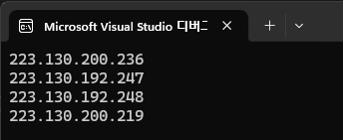
Dns
using System.Net;
internal class Program
{
private static void Main(string[] args)
{
IPAddress[] IP = Dns.GetHostAddresses("www.google.com");
foreach(IPAddress HostIP in IP)
{
Console.WriteLine(HostIP.ToString());
}
}
}
www.naver.com
Dns 클래스 (System.Net) | Microsoft Learn
Dns.GetHostAddresses 메서드 (System.Net) | Microsoft Learn

Slide 8
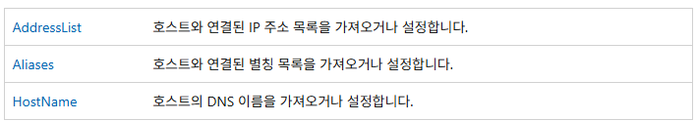
IPHostEntry
IPHostEntry는 .NET의 System.Net 네임스페이스에 포함된 클래스이며, 호스트 이름(DNS 이름)과 관련된 IP 주소 정보를 담는 객체
public class IPHostEntry → IPHostEntry 클래스의 새 인스턴스를 초기화
속성
IPHostEntry 클래스 (System.Net) | Microsoft Learn

Slide 9
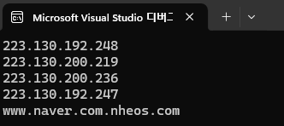
IPHostEntry
using System.Net;
internal class Program
{
private static void Main(string[] args)
{
IPHostEntry HostInfo = Dns.GetHostEntry("www.naver.com");
foreach (IPAddress ip in HostInfo.AddressList)
{
Console.WriteLine(ip.ToString());
}
Console.WriteLine(HostInfo.HostName.ToString());
}
}
IPEndPoint 클래스 (System.Net) | Microsoft Learn

Slide 10
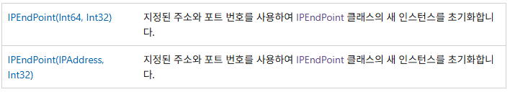
IPEndPoint
IPEndPoint는 .NET의 네트워킹 클래스 중 하나로, IP 주소와 포트 번호를 함께 표현하는 객체입니다. 즉, 어떤 IP 주소의 몇 번 포트인지 지정할 때 사용됩니다.
public class IPEndPoint : System.Net.EndPoint
IPEndPoint 클래스 (System.Net) | Microsoft Learn

Slide 11
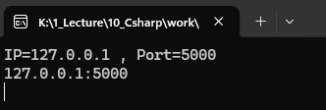
IPEndPoint
using System.Net;
internal class Program
{
private static void Main(string[] args)
{
IPAddress IPInfo = IPAddress.Parse("127.0.0.1");
int Port = 5000;
IPEndPoint EndPointInfo = new IPEndPoint(IPInfo, Port);
Console.WriteLine($"IP={EndPointInfo.Address} , Port={EndPointInfo.Port}");
Console.WriteLine(EndPointInfo.ToString());
Console.ReadKey();
}
}

Slide 12
네트워크 연결 클래스
TcpListener → 서버
TcpClient → 서버 & 클라이언트
UdpClient → 서버 & 클라이언트
Socket 기반 통신

Slide 13
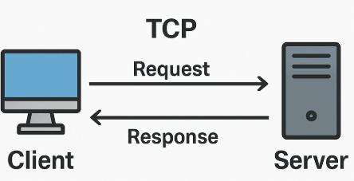
TCP : TcpListener, TcpClient
1. 대기
2. 접속 요청
3. 데이터 전송

Slide 14
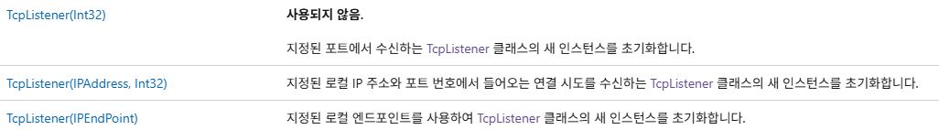
TcpListener
TcpListener 클래스는 C#에서 서버 소켓을 구현할 때 사용하는 .NET의 클래스입니다. TCP 네트워크 서비스를 수신 대기하고, 클라이언트 연결을 수락할 수 있도록 설계되어 있습니다.
생성자

Slide 15
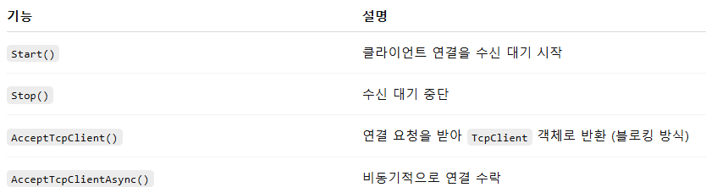
TcpListener
주요 기능
TcpListener server = new TcpListener(IPAddress.Any, 8000);
server.Start();
Console.WriteLine("클라이언트 연결 대기 중...");
TcpClient client = server.AcceptTcpClient(); // 클라이언트 연결 수락
Console.WriteLine("클라이언트 연결됨!");

Slide 16

TcpListener : code1
using System.Net;
using System.Net.Sockets;
internal class Program
{
private static void Main(string[] args)
{
IPAddress IPInfo = IPAddress.Parse("127.0.0.1");
TcpListener tcpListener = new TcpListener(IPInfo, 5000);
// LocalEndpoint = ip + port
Console.WriteLine(tcpListener.LocalEndpoint.ToString());
Console.ReadKey();
}
}

Slide 17
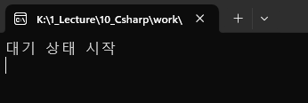
TcpListener : code2
using System.Net;
using System.Net.Sockets;
internal class Program
{
private static void Main(string[] args)
{
IPAddress IPInfo = IPAddress.Parse("127.0.0.1");
TcpListener tcpListener = new TcpListener(IPInfo, 5000);
tcpListener.Start();
Console.WriteLine("대기 상태 시작");
TcpClient tcpClient = tcpListener.AcceptTcpClient();
Console.WriteLine("대기 상태 종료");
tcpListener.Stop();
}
}

Slide 18
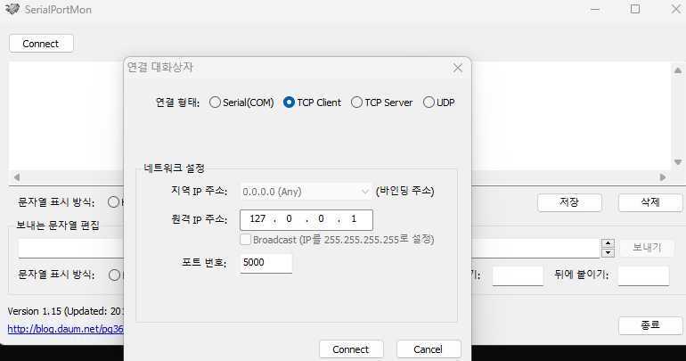

TcpListener : code2

Slide 19
TcpClient
TcpClient는 TCP(Transmission Control Protocol) 프로토콜을 사용하여 네트워크 상에서 다른 컴퓨터나 서버와 데이터를 송수신할 수 있는 클래스입니다.
.NET과 같은 여러 프로그래밍 환경에서는 TcpClient 클래스를 제공하여 TCP 연결을 쉽게 설정하고 데이터를 전송할 수 있도록 지원합니다.
TcpClient의 주요 기능
서버와 연결: TcpClient는 서버의 IP 주소와 포트 번호를 통해 연결 시도, 서버와 연결되면 양방향 데이터 전송이 가능합니다.
데이터 송수신: 연결이 설정된 후, TcpClient 객체를 사용하여 데이터를 송신하거나 수신할 수 있습니다. 이를 위해 NetworkStream 클래스를 사용합니다.
연결 해제: 데이터 전송 후 연결을 종료하려면 TcpClient의 Close() 메서드를 호출하여 연결을 종료합니다.

Slide 20
TcpClient
using System.Net;
using System.Net.Sockets;
internal class Program
{
private static void Main(string[] args)
{
TcpClient tcpClient = new TcpClient("192.168.0.3", 5000);
if (tcpClient.Connected)
Console.WriteLine("서버 연결 성공");
else
Console.WriteLine("서버 연결 실패");
tcpClient.Close();
Console.ReadKey();
}
}
클라이언트 프로그램이므로 서버가 실행되어 있어야 제대로 동작한다.

Slide 21
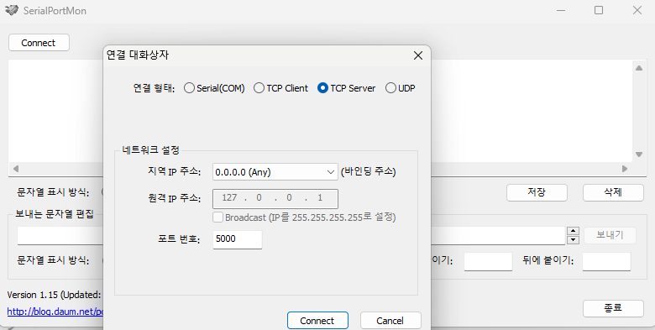
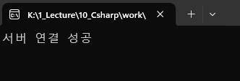
TcpClient

Slide 22
TcpClient.Connect method
Connect 메서드는 IP 주소와 포트 번호를 사용하여 서버와의 연결을 시도합니다. 이 메서드는 네트워크 연결이 성공할 때까지 블로킹(즉, 호출이 완료될 때까지 프로그램 흐름을 멈추는) 방식으로 동작합니다.
public void Connect(string host, int port);
public void Connect(IPAddress[] addresses, int port);
public void Connect(string host, int port, int timeout);
동작 순서
1. 서버와 연결 요청: Connect 메서드를 호출하면, 클라이언트는 서버의 IP 주소와 포트 번호로 연결 요청을 보냅니다. 연결이 이루어지면, NetworkStream을 통해 양방향 데이터 송수신을 시작할 수 있습니다.
2. 블로킹 모드: 기본적으로 Connect는 블로킹 호출로, 연결이 완료될 때까지 코드의 실행을 멈춥니다. 연결이 성공하면, 이후 작업을 진행할 수 있습니다.
3. 연결 실패: 연결할 수 없는 서버나 포트 번호를 지정한 경우, 예외가 발생합니다. 예를 들어, SocketException이 발생할 수 있습니다.

Slide 23
TcpListener.Server program
using System.Net;
using System.Net.Sockets;
using System.Text;
internal class Program
{
private static void Main(string[] args)
{
TcpListener tcpListener = new TcpListener(IPAddress.Parse("127.0.0.1"), 5000);
tcpListener.Start();
Console.WriteLine("대기 상태 : 클라이언트 접속 대기 중");
TcpClient tcpClient = tcpListener.AcceptTcpClient();
NetworkStream ns = tcpClient.GetStream();
byte[] ReceiveMessage = new byte[100];
ns.Read(ReceiveMessage, 0, 100);
string strMessage = Encoding.ASCII.GetString(ReceiveMessage);
Console.WriteLine(strMessage);
string EchoMessage = "I'm a server.";
byte[] SendMessage = Encoding.ASCII.GetBytes(EchoMessage);
ns.Write(SendMessage, 0, SendMessage.Length);
ns.Close();
tcpClient.Close();
tcpListener.Stop();
Console.ReadKey();
}
}

Slide 24
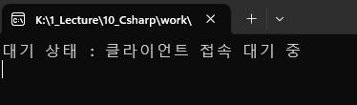
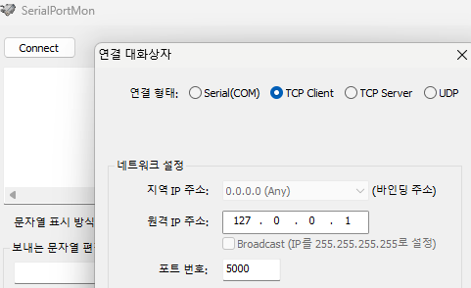


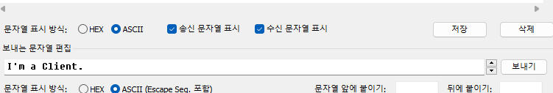

TcpListener.Server program

Slide 25
TcpListener.Server program → 같이 test 할 수 있는 Client program
using System.Net;
using System.Net.Sockets;
using System.Text;
internal class Program
{
private static void Main(string[] args)
{
TcpClient tcpClient = new TcpClient("192.168.0.3", 5000);
if(tcpClient.Connected)
{
Console.WriteLine(" 서버 연결 성공 !");
NetworkStream ns = tcpClient.GetStream();
string Message = "I'm a Slave";
byte[] SendbyteMessage = Encoding.ASCII.GetBytes(Message);
ns.Write(SendbyteMessage, 0, SendbyteMessage.Length);
byte[] ReceiveByteMessage = new byte[50];
ns.Read(ReceiveByteMessage, 0, 50);
string ReceiveMessage = Encoding.ASCII.GetString(ReceiveByteMessage);
Console.WriteLine(ReceiveMessage);
ns.Close();
}
else
{
Console.WriteLine("서버 연결 실패");
}
tcpClient.Close();
Console.ReadKey();
}
}

Slide 26

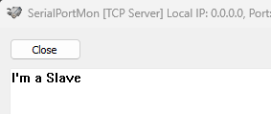
TcpListener.Server program → 같이 test 할 수 있는 Client program
1. Server 먼저 실행 (앞의 예제 서버 프로그램 실행해도 됨)
2. c# client program 실행

Slide 27
네트워크 전송 클래스
NewtorkStream
StreamReader, StreamWriter
BinaryReader, BinaryWriter

Slide 28
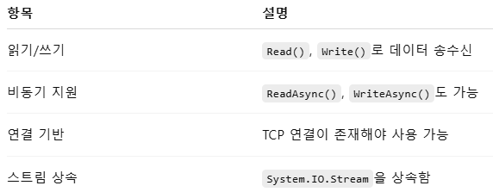
NetworkStream
NetworkStream은 네트워크를 통해 데이터를 바이트 단위로 읽고 쓸 수 있는 통로입니다.
스트림(Stream) 기반으로 작동하기 때문에, 파일이나 메모리 스트림처럼 Read(), Write() 메서드를 사용하여 데이터를 처리할 수 있습니다.
TcpClient 객체에서 GetStream() 메서드를 호출하면 NetworkStream 객체를 얻을 수 있습니다

Slide 29
NetworkStream → Server Code
internal class Program
{
private static void Main(string[] args)
{
TcpListener tcpListener = new TcpListener(IPAddress.Parse("127.0.0.1"), 5000);
tcpListener.Start();
byte[] Buffer = new byte[1024];
int TotalByteCount = 0;
int ReadByteCount = 0;
Console.WriteLine("서버 동작");
TcpClient tcpClient = tcpListener.AcceptTcpClient();
NetworkStream ns = tcpClient.GetStream();
while (true)
{
//Wait from any message from Client
ReadByteCount = ns.Read(Buffer, 0, Buffer.Length);
//Client에서 연결을 종료하였다면,
if (ReadByteCount == 0)
break;
TotalByteCount += ReadByteCount;
ns.Write(Buffer, 0, ReadByteCount);
Console.WriteLine(Encoding.ASCII.GetString(Buffer));
}
ns.Close();
tcpClient.Close();
tcpListener.Stop();
}
}

Slide 30
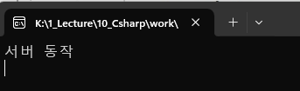
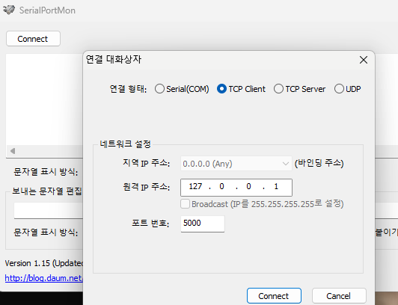
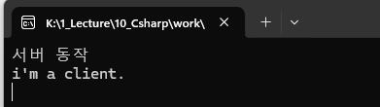

NetworkStream → 실행

Slide 31
NetworkStream → Client Code
internal class Program
{
private static void Main(string[] args)
{
TcpClient tcpClient = new TcpClient("localhost", 5000);
NetworkStream ns = tcpClient.GetStream();
byte[] Buffer = new byte[1024];
Console.WriteLine("클라이언트 동작");
byte[] SendMessage = Encoding.ASCII.GetBytes("Im a Client.");
ns.Write(SendMessage, 0, SendMessage.Length);
int TotalCount = 0;
int ReadCount = 0;
while (TotalCount < SendMessage.Length)
{
ReadCount = ns.Read(Buffer, 0, Buffer.Length);
TotalCount += ReadCount;
string ReceivedMessage = Encoding.ASCII.GetString(Buffer);
Console.WriteLine(ReceivedMessage);
}
Console.WriteLine($"수신 문자열 : {TotalCount}");
ns.Close();
tcpClient.Close();
}
}

Slide 32
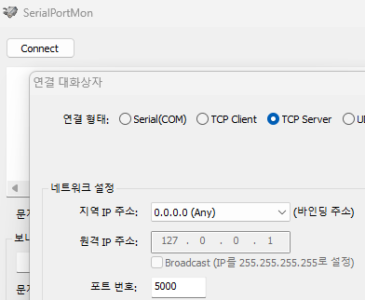

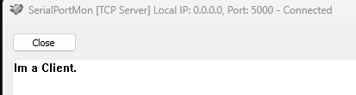

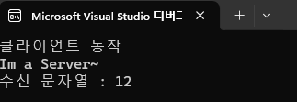
NetworkStream → Client Code
1. 서버 실행(앞의 서버 코드 실행)

Slide 33
StreamWriter
데이터 전송: StreamWriter는 연결된 네트워크 스트림을 통해 텍스트 데이터를 전송합니다. 서버나 클라이언트에서 데이터를 전송할 때 StreamWriter를 사용하여 텍스트 형식으로 데이터를 보내게 됩니다.
문자열 인코딩: StreamWriter는 데이터를 보내기 전에 텍스트 데이터를 바이트 스트림으로 변환합니다. 이 과정에서 데이터를 보내는 시스템과 받는 시스템이 동일한 문자 인코딩을 사용해야 올바르게 메시지가 전달됩니다.
버퍼링 및 효율성: StreamWriter는 데이터를 버퍼링하고, 일정량의 데이터가 모이면 한 번에 전송합니다. 이는 성능을 최적화하는 데 유리합니다.
StreamWriter 클래스 (System.IO) | Microsoft Learn

Slide 34
StreamReader
데이터 수신: StreamReader는 네트워크 스트림(NetworkStream)을 통해 텍스트 형식의 데이터를 읽는 역할을 합니다. 서버나 클라이언트가 TCP 연결을 통해 데이터를 수신할 때 StreamReader를 사용하여 읽을 수 있습니다.
문자열 인코딩: 네트워크를 통해 받은 바이트 데이터를 텍스트 데이터로 변환할 때, StreamReader는 지정된 문자 인코딩을 사용하여 데이터를 읽습니다. 클라이언트와 서버 간에 동일한 인코딩을 사용해야 데이터가 정확하게 읽히고 이해될 수 있습니다.
버퍼링 및 효율성: StreamReader는 내부적으로 버퍼링을 사용하여 효율적인 데이터 읽기를 지원합니다. 이는 성능을 최적화하는 데 도움이 됩니다.
StreamReader 클래스 (System.IO) | Microsoft Learn

Slide 35
StreamWriter & Reader : Server Code
private static void Main(string[] args)
{
TcpListener tcpListener = new TcpListener(IPAddress.Parse("127.0.0.1"), 5000);
tcpListener.Start();
TcpClient tcpClient = tcpListener.AcceptTcpClient();
bool TrueFalse = true;
int intValue = 1004;
float floatValue = 3.14159f;
string sendMessage = "This is Server Message.";
NetworkStream ns = tcpClient.GetStream();
using (StreamWriter sw = new StreamWriter(ns))
{
sw.AutoFlush = true;
sw.WriteLine(TrueFalse);
sw.WriteLine(intValue);
sw.WriteLine(floatValue);
sw.WriteLine(sendMessage);
}
ns.Close();
tcpClient.Close();
tcpListener.Stop();
}

Slide 36

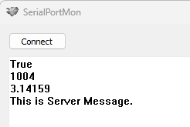
StreamWriter & Reader : Server Code 실행
1. Server program을 실행하면, Client가 연결될 때까지 대기한다.
2. Client 가 연결되면, Client로 데이터 전송 시작

Slide 37
StreamWriter & Reader : Client Code
internal class Program
{
private static void Main(string[] args)
{
char[] buffer = new char[1024];
TcpClient tcpClient = new TcpClient("localhost", 5000);
NetworkStream ns = tcpClient.GetStream();
using (StreamReader sr = new StreamReader(ns))
{
string str = sr.ReadLine();
Console.WriteLine(str);
str = sr.ReadLine();
Console.WriteLine(str);
str = sr.ReadLine();
Console.WriteLine(str);
str= sr.ReadLine();
Console.WriteLine(str);
}
ns.Close();
tcpClient.Close();
}
}

Slide 38
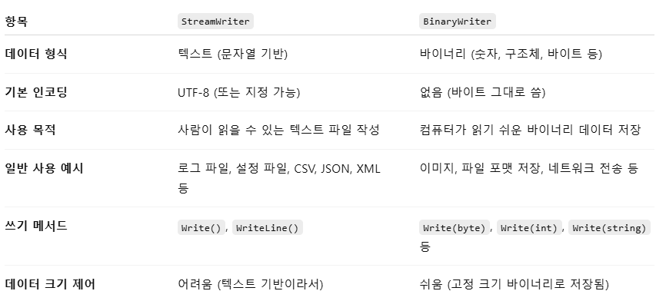
StreamWriter Vs. BinaryWriter

Slide 39
Console Code → Window Code
앞에서 실습했던 Console 프로그램을 Winform으로 변환해보자.
Client
Server
ListenerStart
Check Client
Start Client
Connect Client
Send Data
Reply Data
Display Data

Slide 40
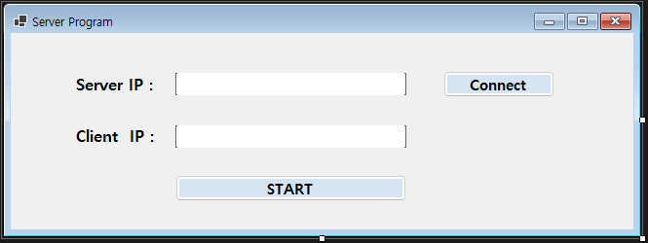
WinForm → Server
txtServerIP, btnConnect
txtClientIP
btnStart
Server IP가 txtServerID 박스에 표시되고,
btnConnect 버튼을 클릭하면, 접속 시작,
txtClientIP에 접속된 Client IP 표시,
btnSTART 클릭하면 데이터 송수신 시작

Slide 41
WinForm → Server Code → Form1_Load()
using System.Net;
using System.Net.Sockets;
namespace TcpServer
{
public partial class Form1 : Form
{
private TcpListener tcpListener;
public Form1()
{
InitializeComponent();
}
private void Form1_Load(object sender, EventArgs e)
{
tcpListener = new TcpListener(IPAddress.Parse("127.0.0.1"), 5000);
tcpListener.Start();
IPHostEntry host = Dns.GetHostEntry(Dns.GetHostName());
for (int i = 0; i < host.AddressList.Length; i++)
{
if (host.AddressList[i].AddressFamily == AddressFamily.InterNetwork)
{
txtServerIP.Text = host.AddressList[i].ToString();
break;
}
}
}

Slide 42
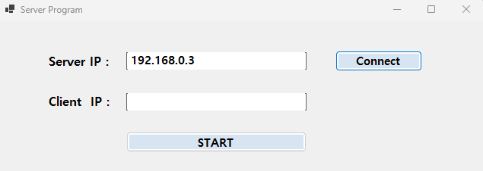
WinForm → Server Code → Form1_Load()

Slide 43
WinForm → Server Code → btnConnect_Click()
private void btnConnect_Click(object sender, EventArgs e)
{
tcpClient = tcpListener.AcceptTcpClient();
if (tcpClient.Connected)
{
txtClientIP.Text = ((IPEndPoint)tcpClient.Client.RemoteEndPoint).Address.ToString();
}
ns = tcpClient.GetStream();
bw = new BinaryWriter(ns);
br = new BinaryReader(ns);
}

Slide 44
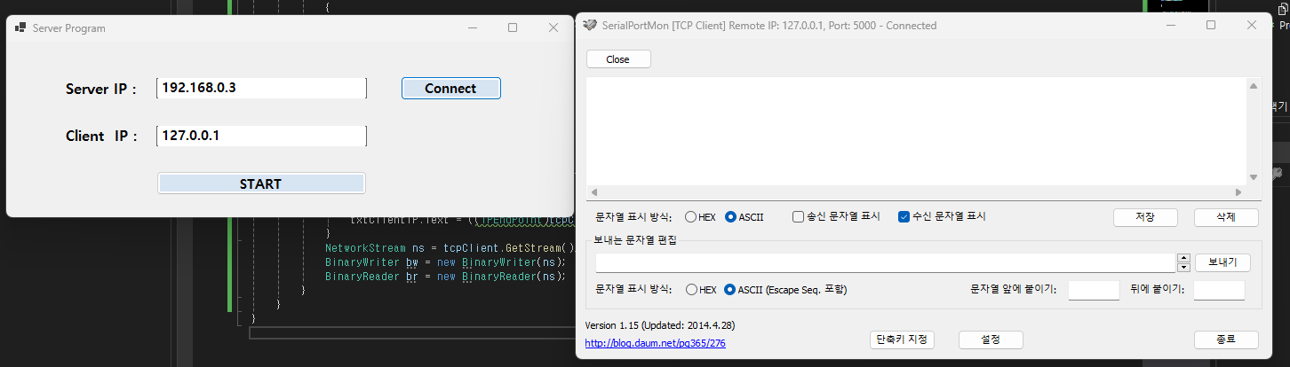
WinForm → Server Code → btnConnect_Click()
클라이언트로 연결

Slide 45
C# 에서 Thread 생성
사용 이유 : WinForm, WPF 에서는 특정 메서드가 긴 시간을 점유하거나 무한 루프를 돌리면 프로그램이 멈추어 버리는 현상을 방지하기 위하여 사용한다.
형식 : Task.Run(() => { ToDoSomething(); });
=> → Lamda 함수 표현식

Slide 46
Task.Run Vs. Thread
항 목 | Task.Run | Thread
개 념 | Task 기반 비동기 실행 | 스레드 직접 생성
실행 방식 | ThreadPool에서 Thread 할당 | 매번 새 스레드 생성
효율성 | 가볍고 재사용 가능, 관리 효율적 | 생성, 삭제 비용이 큼
사용 목적 | 비동기 실행, Background 작업 | 병렬 처리나 독립적 긴 작업
중단/제어 | 제한적(Cancellation Token 필요) | 직접 Abort()
* ThreadPool : .NET에서 여러 개의 스레드를 미리 만들어 놓고, 이 중 하나를 선택해서 작업을 하도록 처리하는 스레드 관리 시스템

Slide 47
this.Invoke(MethodInvoker)delegate { })
사용 이유 : WinForm, WPF 에서 UI thread에서만 접근 가능한 컨트롤을 백그라운드 스레드에서 안전하게 조작하기 위해 사용한다.
형식 : this.Invoke((MethodInvoker)delegate{ }
Invoke() → UI 컨트롤이 만들어진 원래 스레드(UI 스레드)에서 특정 작업을 실행하도록 요청하는 메서드 background 스레드에서 UI를 조작하면 예외 발생할 수 있으므로 반드시 Invoke() 사용하여 UI 스레드로 작업을 전달하여야 한다.
((MethodInvoker)delegate → delegate는 익명 함수이며, 이를 MethodInvoker 형으로 형변환해 준다. delegate는 단 한번만 사용하므로 익명 메서드로 처리하고 있다.

Slide 48
WinForm → Server Code → btnStart_Click()
private void btnStart_Click(object sender, EventArgs e)
{
Task.Run(() =>
{
while (true)
{
if (tcpClient.Connected)
{
if (DataReceived() == -1)
break;
DataSend();
}
else
{
AllClose();
break;
}
}
AllClose();
});
}

Slide 49
WinForm → Server Code → DataReceived()
private int DataReceived()
{
try
{
intValue = br.ReadInt32();
if (intValue == -1)
return -1;
floatValue = br.ReadSingle();
strValue = br.ReadString();
string str = intValue + "/" + floatValue + "/" + strValue;
this.Invoke((MethodInvoker)delegate
{
MessageBox.Show(str);
});
return 0;
}
catch
{
return -1;
}
}

Slide 50
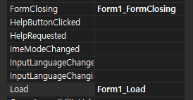
WinForm → Server Code → DataSend()
private void DataSend()
{
bw.Write(intValue);
bw.Write(floatValue);
bw.Write(strValue);
bw.Flush();
this.Invoke((MethodInvoker)delegate
{
MessageBox.Show("Data Send.");
});
}
private void Form1_FormClosing(object sender, FormClosingEventArgs e)
{
AllClose();
tcpListener.Stop();
}
private void AllClose()
{
if (bw != null) bw.Close();
if (br != null) br.Close();
if (ns != null) ns.Close();
if (tcpClient != null) tcpClient.Close();
}
}
Form1_FormClosing() 메서드는
design에서 Event로 생성

Slide 51
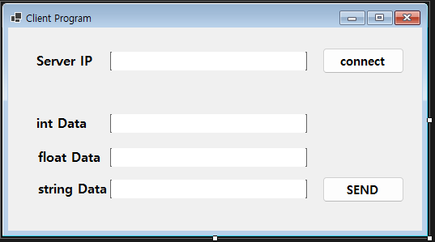
WinForm → Client Code → GUI
txtServerIP, btnConnect
txtInt
txtFloat
txtString, btnSend

Slide 52
WinForm → Client Code → btnConnect_Click()
namespace ClientProgram
{
public partial class Form1 : Form
{
TcpClient tcpClient = null;
NetworkStream ns;
BinaryReader br;
BinaryWriter bw;
int intValue;
float floatValue;
string stringValue;
public Form1()
{
InitializeComponent();
}
private void btnConnect_Click(object sender, EventArgs e)
{
tcpClient = new TcpClient(txtServerIP.Text, 5000);
if (tcpClient.Connected)
{
ns = tcpClient.GetStream();
br = new BinaryReader(ns);
bw = new BinaryWriter(ns);
MessageBox.Show("서버 연결 성공");
}
else
MessageBox.Show("서버 연결 실패");
}
}
}

Slide 53
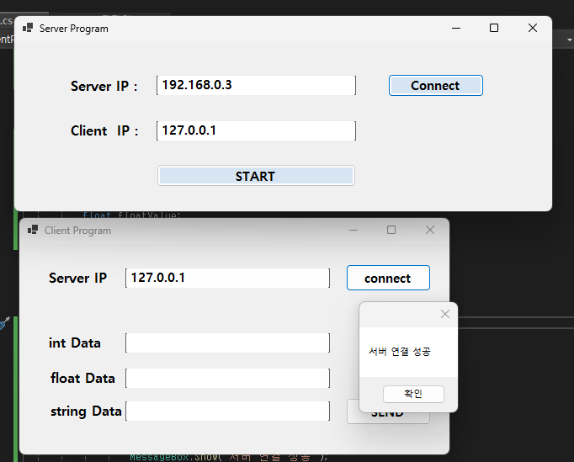
WinForm → Client Code → btnConnect_Click()
반드시 서버 프로그램을 먼저 실행한 후,
클라이언트 프로그램을 실행해야 한다.
하나의 PC로 서버, 클라이언트 프로그램을 동시에 시험할 때는 IP 주소에 주의해야 한다.
PC IP 주소가 192.168.0.3 이며, 서버 프로그램에서 자신의 Server IP를 192.168.0.3 으로 인식하고 있으나, 클라이언트 또한 192.168.0.3 으로 동일하므로, 127.0.0.1 로 서버에 연결하여야 한다.

Slide 54
WinForm → Client Code → btnSend_Click()
private void btnSend_Click(object sender, EventArgs e)
{
try
{
bw.Write(int.Parse(txtInt.Text));
bw.Write(float.Parse(txtFloat.Text));
bw.Write(txtString.Text);
intValue = br.ReadInt32();
floatValue = br.ReadSingle();
stringValue = br.ReadString();
String str = intValue + "/" + floatValue + "/" + stringValue;
MessageBox.Show(str);
}
catch (FormatException ex)
{
MessageBox.Show(" 입력 형식이 올바르지 않습니다. \n" + ex.Message);
}
catch (Exception ex)
{
MessageBox.Show(" 예기치 못한 오류 : \n", ex.Message);
}
}

Slide 55
WinForm → Client Code → Form1_FormClosing()
private void Form1_FormClosing(object sender, FormClosingEventArgs e)
{
bw.Write(-1);
bw.Close();
br.Close();
ns.Close();
tcpClient.Close();
}

Slide 56
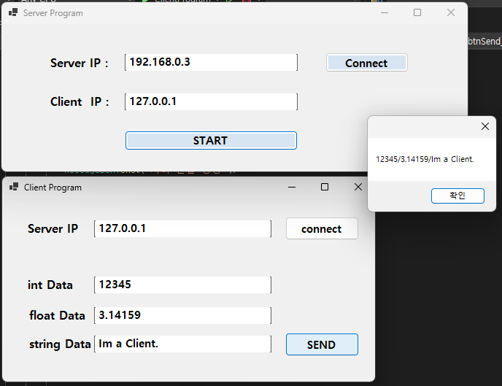
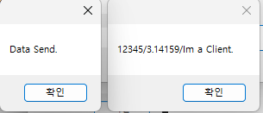
WinForm → Client Code → btnSend_Click()
1
7
4
2
3
5
8
9
6

